Slide 1
radnica

Slide 2
OBSAH
Mestská radnica
História výstavby
Opis stavby
Význam radnice
Interiér radnice

Slide 3
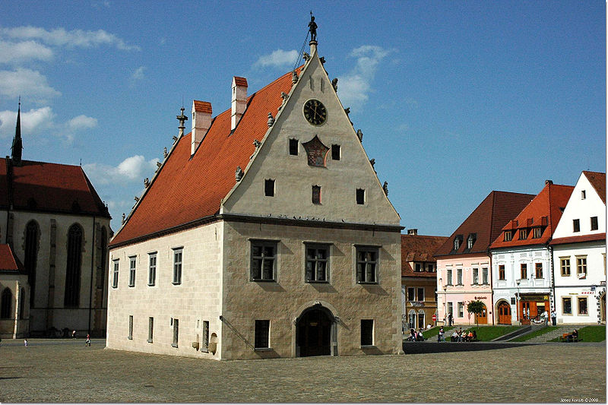

Slide 4
Mestská radnica
Je goticko-renesančná budova postavená uprostred Radničného námestia.
Radnica stojí ako protiváha k farskému kostolu - Chrámu sv. Egídia.
Bola sídlom mestskej rady, centrom obchodného života, spoločenského a kultúrneho života obyvateľov mesta.
Prvá renesančná budova na území Slovenska.

Slide 5
História výstavby –16. stor.
Dôležitým medzníkom pre Bardejov bol rok 1376 - Ľudovít I. Veľký z Anjou povýšil osadu na slobodné kráľovské mesto - udelil mu právo voľby richtára a mestskej rady.
Mestská rada sa počas celého 15. storočia schádzala v úradnej miestnosti richtára, ktorá sa nachádzala mimo terajšieho centrálneho námestia.
V roku 1505 sa začali stavebné práce - prvý majster Alexander postavil prízemie budovy.
Ďalším bol majster Alexius - autor arkiera, okien a portálov (v roku 1508).
Majster Ján z Prešova ukončil v nasledujúcom roku prvé poschodie, postavil vysoké štíty a vyzdobil ich kamennými prvkami.
Maliarsku výzdobu realizovali miestni majstri Theofil Stanczel v rokoch 1510 – 1511 a Matej Grunwald (maľba exteriéru).

Slide 6
História výstavby
V nasledujúcich rokoch sa práce sústreďovali v interiéri radnice - výzdoba miestností.
V roku 1556 dokončili striešku nad arkierom východnej fasády. Jej rímsu vyzdobil známy bardejovský maliar Matej Grünwald erbami mesta a krajiny.
Ďalšie práce boli na radnici realizované v rokoch 1563 a 1582 a týkali sa predovšetkým maliarskej výzdoby objektu.
Začiatkom 20. storočia bola radnica v rokoch 1904 – 1905 zreštaurovaná a upravovaná pre expozície novovznikajúceho Múzea Šarišskej župy (dnešné Šarišské múzeum).
V 80-tych a 90-tych rokoch 20. storočia prebehla posledná pamiatková obnova.

Slide 7
Opis stavby
Renesančná radnica je dvojpodlažná stavba obdĺžnikového pôdorysu v smere sever - juh.
Charakterizuje ju renesančný arkier na jej východnej strane - sprístupňuje druhé poschodie.
Na štíte severnej fasády sú tri vyrezávané okná a mestský znak.
Štít južnej fasády dotvára štvorica okien, hodiny a maľované erby mesta a Uhorska.
Na vrchole južného štítu stojí postava legendárneho rytiera Rolanda s halapartňou (dielo majstra Jána z Prešova okolo roku 1509), symbolického ochrancu mestských privilégií.
Súčasná socha je kópiou a je celá z medeného plechu.
Na juhozápadnej strane radnice sa zachovali dve duté mestské miery (merice) – na meranie obilia a strukovín.

Slide 8
Opis stavby
Okrem historickej hodnoty má bardejovská radnica i umeleckú hodnotu.
K jej najcennejším častiam patria architektonické detaily: portály, dekoratívna výzdoba štítov, vstupný arkier, schodisko, nástenné maľby, trámový kazetový strop v radnej sieni a maľované erby a nápisy, ako aj časť mobiliáru (prenosná skriňa na mestské privilégiá).
Počas pamiatkarského výskumu radnice odkryli v radničnej sieni nástennú maľbu Posledný súd z roku 1511, vytvorenú maliarom Theofilom Stanczelom.

Slide 9
Význam PAMIATKY
Radnica bola sídlom mestskej rady, centrom verejného života obyvateľov mesta.
Prízemie budovy plnilo obchodnú funkciu, na poschodí boli miestnosti slúžiace potrebám mestskej rady a mestskej pokladnice.
Prvá svetská renesančná stavba tohto slohu na území Slovenska.
V roku 1985 bola zapísaná do zoznamu národných kultúrnych pamiatok Slovenska.
V roku 2000 bola zapísaná do Zoznamu Svetového dedičstva UNESCO.

Slide 10
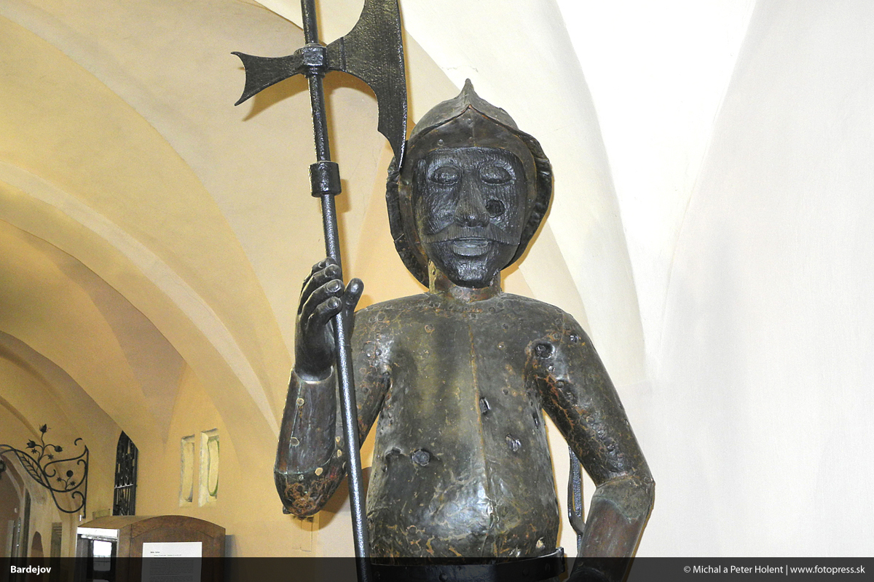
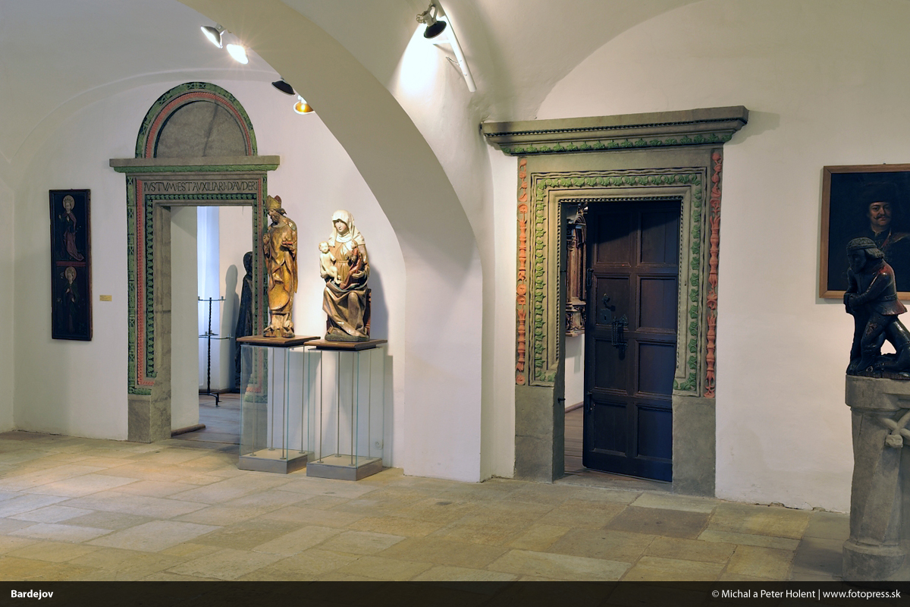
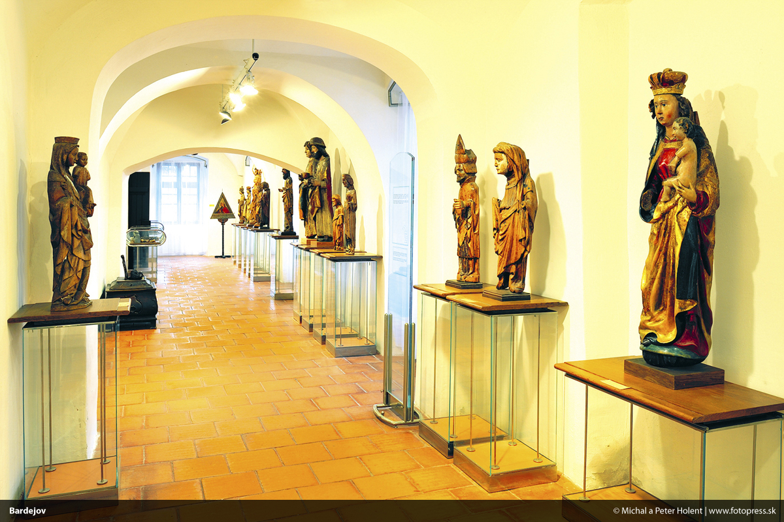
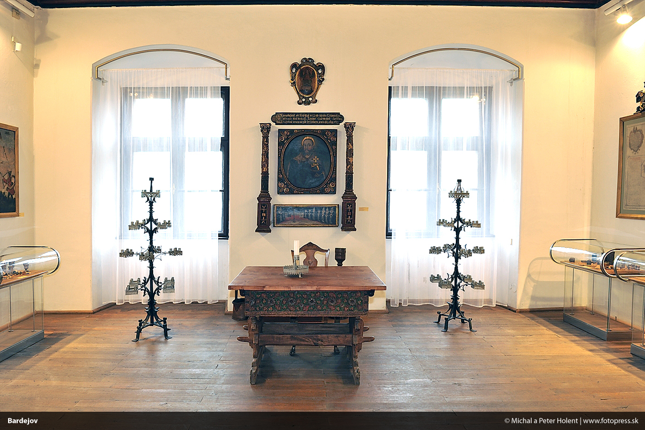
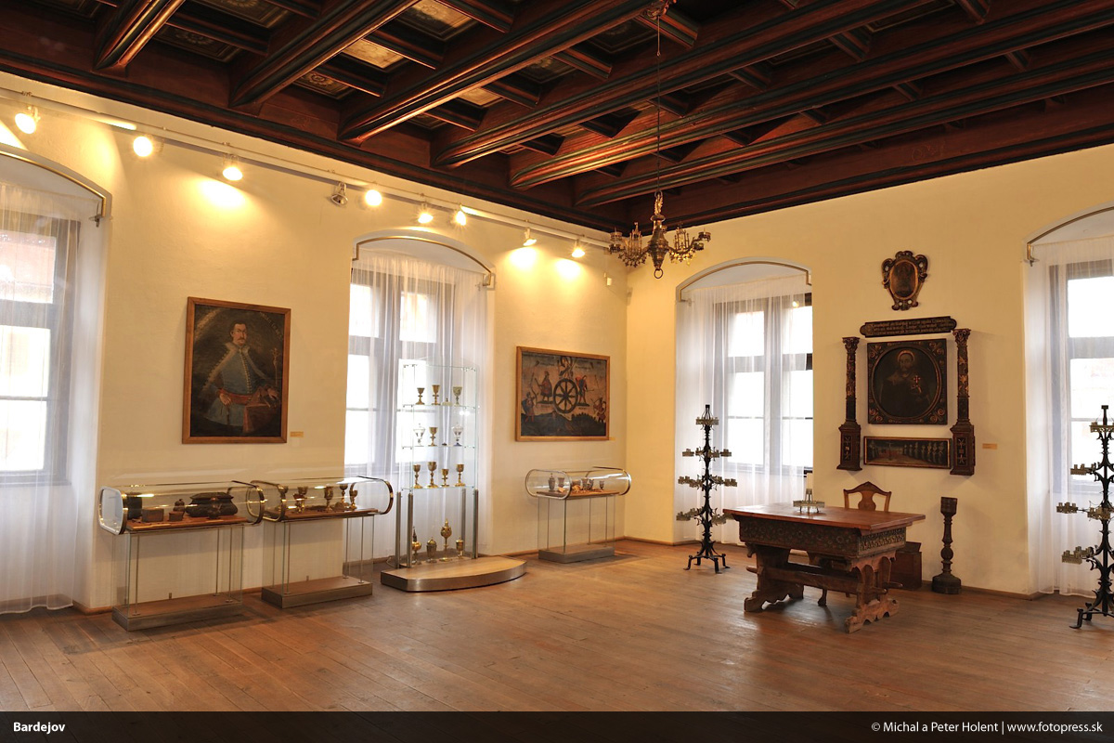
InTERIéR

Slide 11
zdroje
https://sk.wikipedia.org/wiki/Radnica
http://www.e-bardejov.sk/images/radnica.jpg
http://bardejov.travel/sites/default/files/gallery/41_Bardejov_Hol.JPG
http://bardejov.travel/sites/default/files/archiv/%C3%81.m%C2%A3zeum-Roland%20_0%20Holent_0.JPG

